Slide 1

TravelWithFriends
Вместе интереснее
Команда 7.6
Воронежская Екатерина
Бондарев Максим
Деревянко Валерий

Slide 2
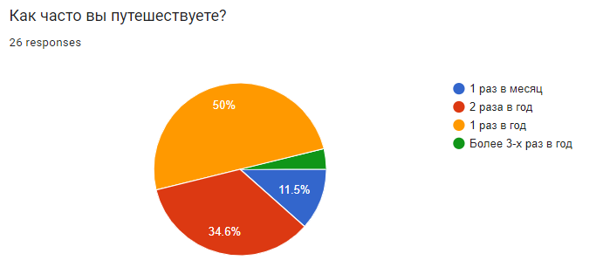
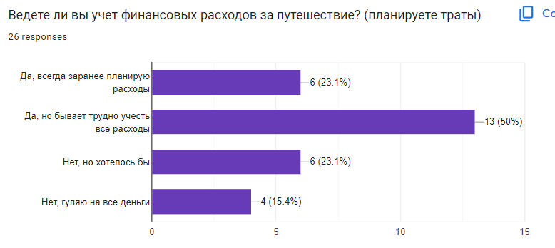
Проблема

Slide 3
Проблема
Идеальное путешествие по мнению опрошенных
План на каждый день
Усовершенствованные карты
Планирование и просмотр трат
Несколько сценариев путешествия
Рекомендации от сервиса
Реальные отзывы людей

Slide 4

Целевая аудитория
Компании друзей
Семьи
Организаторы групповых туров

Slide 5


Предлагаемое решение
Единый сайт, который позволяет
составить план поездки
визуализировать маршрут для каждого дня путешествия
добавить статью расходов
отслеживать статистику расходов в виде диаграмм
https://travel-with-friends.ru

Slide 6








Технологии
СЕРВЕРНАЯ ЧАСТЬ
КЛИЕНТСКАЯ ЧАСТЬ

Slide 7
Конкурентное преимущество
Характеристика | Troupe | Plan Harmony | MiTravel | TravelWithFriends
Карта для отображения маршрута | + | — | + | +
Учет и статистика расходов | — | + | — | +
Встроенный чат | + | + | — | —
История путешествий | — | + | — | +

Slide 8
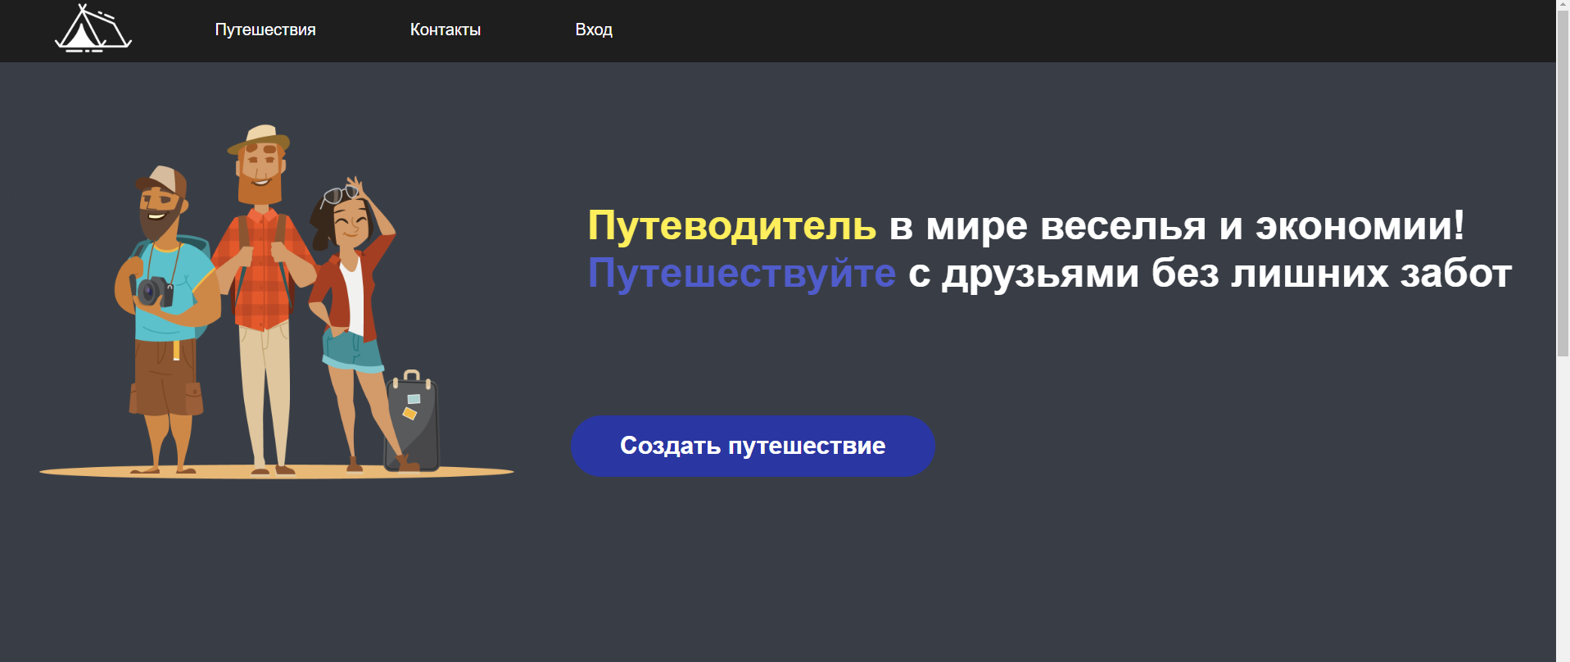
Демонстрация продукта неавторизованный пользователь

Slide 9
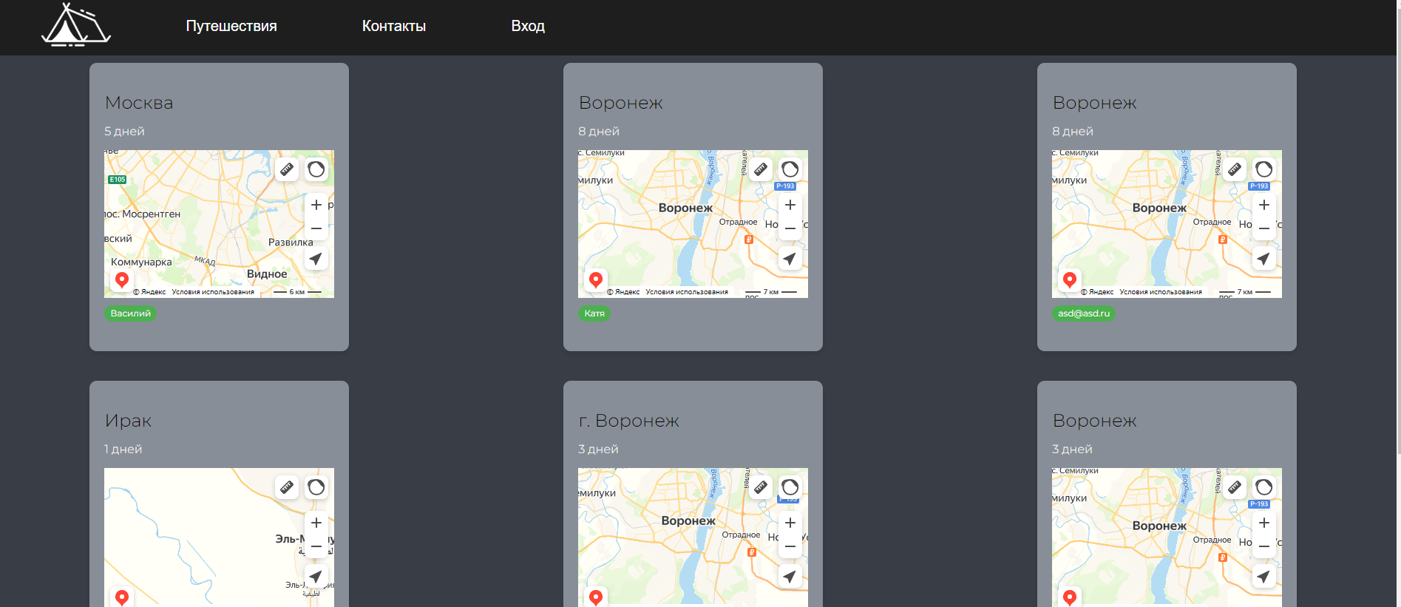
Демонстрация продукта неавторизованный пользователь

Slide 10
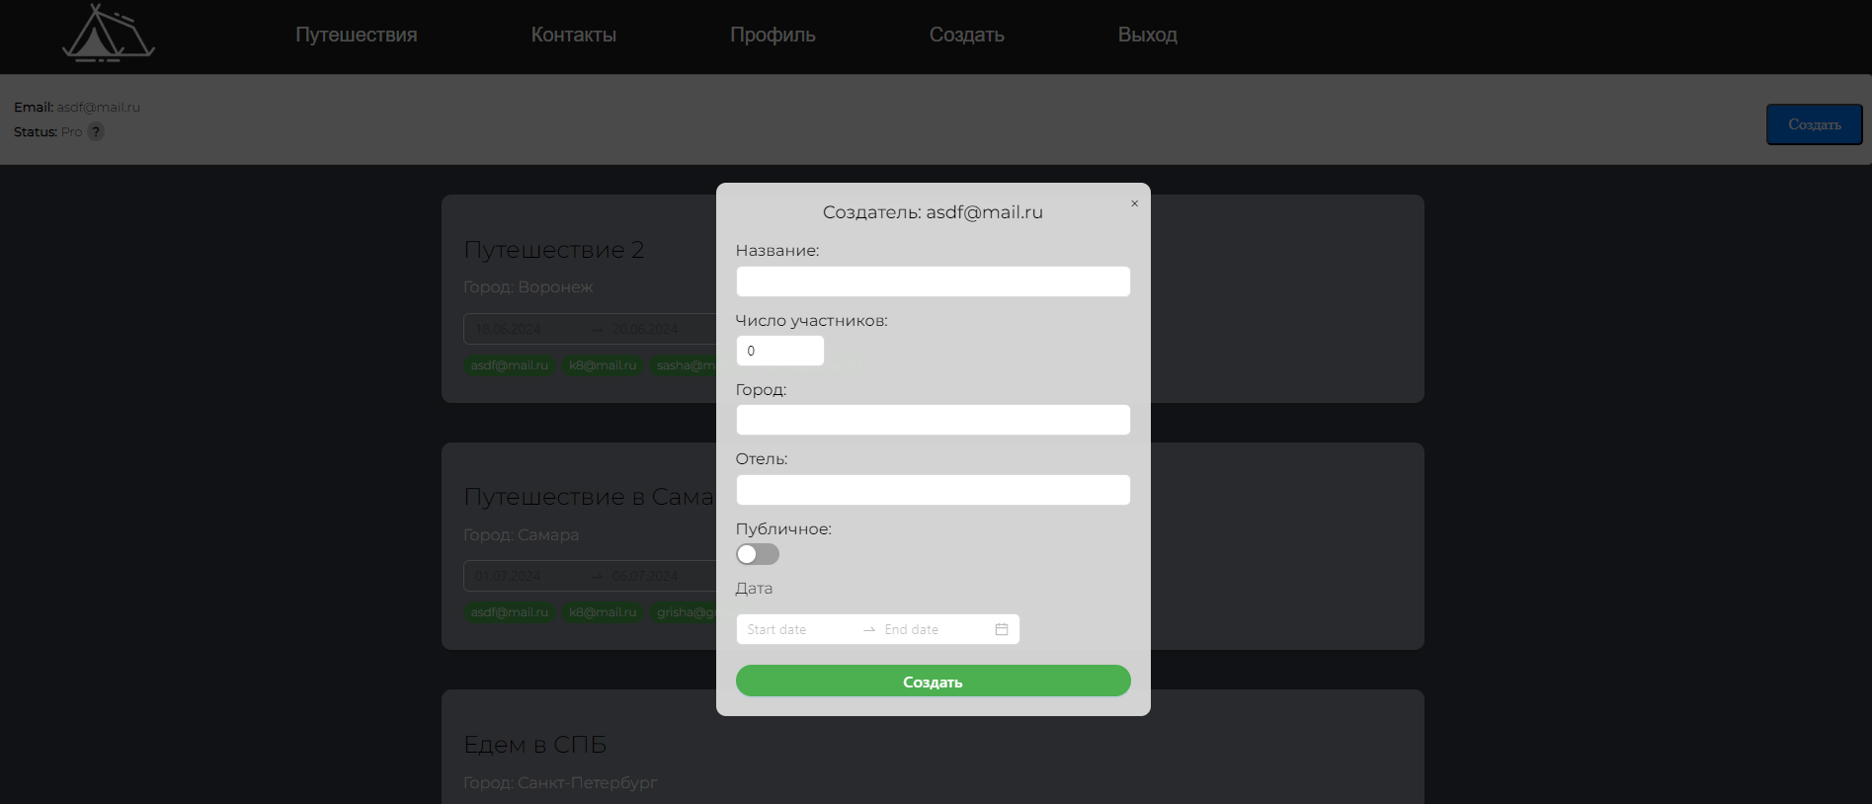
Демонстрация продукта авторизованный пользователь – создание поездки

Slide 11
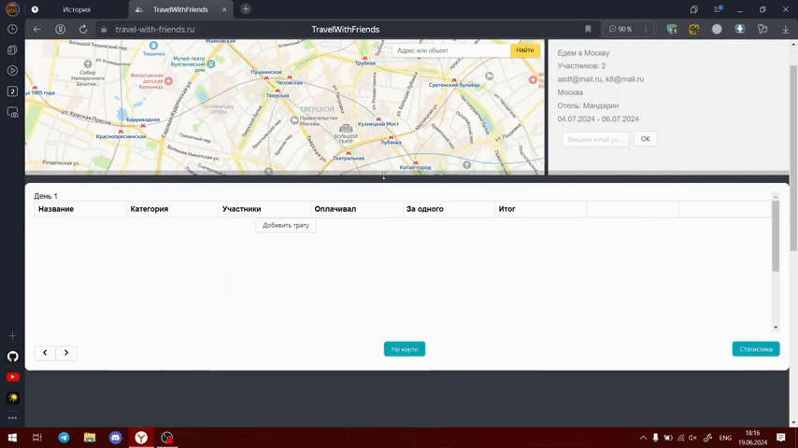
Демонстрация продукта авторизованный пользователь – добавление активностей

Slide 12
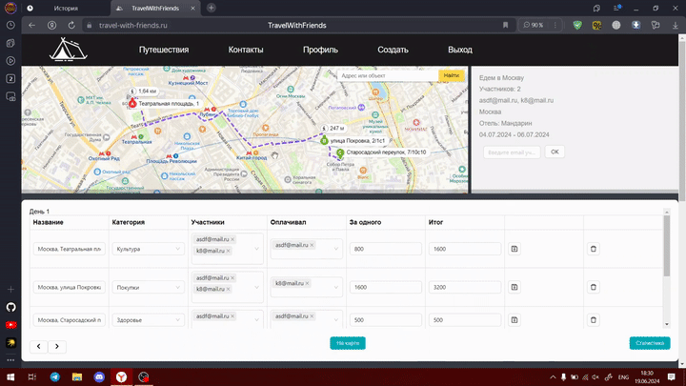
Демонстрация продукта авторизованный пользователь – планирование маршрута

Slide 13
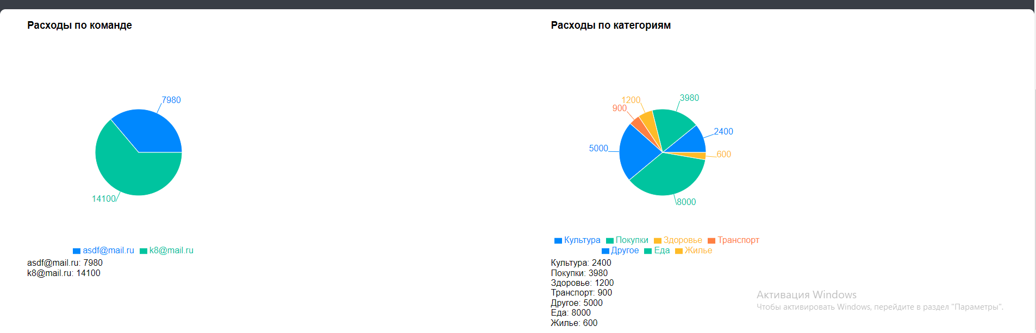
Демонстрация продукта авторизованный пользователь – статистика расходов

Slide 14
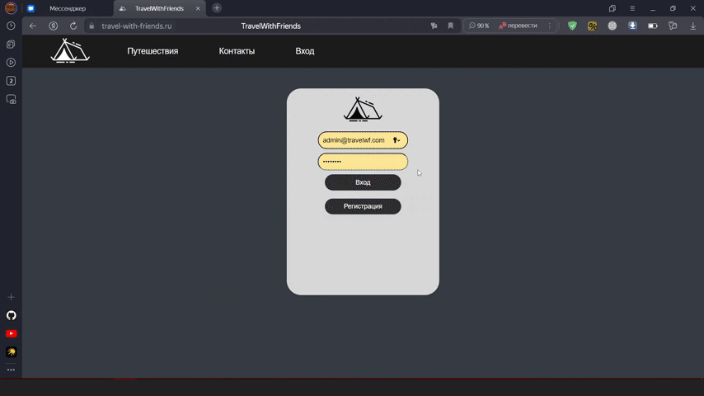
Демонстрация продукта администратор – панель управления

Slide 15
Показатели конверсии
Переход к статистике 40%
Пользователи
60%
93%
73%

Slide 16

Бизнес модель
Потоки дохода
увеличение лимитов пользователя по разовой подписке 300 рублей
в дальнейшем возможно размещение рекламы от компаний, связанных с туризмом

Slide 17
План развития
КРАТКОСРОЧНЫЙ
запуск MVP
сбор обратной связи
сбор аналитики
планирование следующего релиза
ДОЛГОСРОЧНЫЙ
интеграция с сервисами бронирования отелей
внедрение оценок опубликованных путешествий
добавление рекомендаций от сервиса по заданным параметрам

Slide 18

Команда 7-6
Воронежская Екатерина Сергеевна, team lead, fullstack разработчик, архитектор;
Бондарев Максим Сергеевич, frontend разработчик, тестировщик;
Деревянко Валерий Геннадьевич, аналитик, технический писатель.
https://travel-with-friends.ru
https://github.com/egoistique/TravelWithFriends

